Slide 1

CÔNG NGHỆ PHẦN MỀM
Nguyễn Minh Hiệp
Nguyễn Văn Phúc
Tạ Hoàng Thắng
Khoa Công nghệ Thông tin – Đại học Đà Lạt

Slide 2
Chương 6. XÂY DỰNG phần mềm
Lê Ngọc Luyện

Slide 3
Mục tiêu
Sau khi hoàn thành bài học này, sinh viên cần:
Nắm được các khái niệm về kiến trúc phần mềm, mẫu thiết kế, đặc tả phần mềm
Phân biệt được các kiểu kiến trúc phần mềm
Nắm vững cách thức quản lý mã nguồn và tiến độ công việc
Hiểu rõ được khái niệm về mẫu thiết kế và các cách thức chuẩn hóa mã hóa
Hiểu được cách thực hiện đặc tả kỹ thuật phần mềm
Nắm được quy trình thực hiện xây dựng các chức năng của phần mềm

Slide 4
Nội dung
Kiến trúc phần mềm
Một số công cụ hỗ trợ xây dựng phần mềm
Những nguyên tắc cơ bản trong xây dựng phần mềm
Đặc tả kỹ thuật
Ví dụ minh họa thực thi một số Use case

Slide 5
Kiến trúc phần mềm là gì ?
Tập hợp các nguyên tắc để hình thành một framework (khung) chung cho các hệ thống phần mềm hay cấu trúc của các thành phần trong phần mềm
Cung cấp các giải pháp để giải quyết các vấn đề xảy ra lặp lại nhiều lần trong quá trình phát triển giúp tái sử dụng các thành phần và mẫu thiết kế của các dự án
Tầm quan trọng của kiến trúc phần mềm:
Hỗ trợ giao tiếp
Giúp ra quyết định sớm
Tính khả chuyển cho hệ thống
Notes:
Hỗ trợ giao tiếp: Hỗ trợ việc giao tiếp với các thành viên trong dự án. Kiến trúc phần mềm tái hiện một vẻ bề ngoài trừu tượng của hệ thống. Với sự trừu tượng hóa hệ thống với các khái niệm dễ hiểu, những thành viên trong dự án sẽ chỉ cần vận dụng các kiến thức cơ bản của mình về hệ thống trong việc tìm hiểu, dàn xếp, phối hợp làm việc, và bàn bạc trao đổi với nhau.
Giúp ra quyết định sớm: Việc ra quyết định được thực hiện sớm hơn. Kiến trúc phần mềm biểu thị các quyết định thiết kế dành cho hệ thống. Như vậy các đội tham gia phát triển, triển khai, kiểm thử và bảo trì phần mềm cũng như các nhóm người dùng và các cấp quản lý sẽ có cái nhìn tổng quan hơn cũng như sớm hơn về hệ thống ngay từ khi nó còn sơ khai. Mỗi đội đó sẽ có các đóng góp ý kiến của mình, các đề xuất cũng như các phản bác của mình khi mọi chuyện chưa quá muộn. Nếu không có quyết định sớm, thì khi phần mềm đã được xây dựng hoàn chỉnh hoặc khá hoàn chỉnh mà đột ngột xuất hiện các yêu cầu thay đổi từ phía nhóm này hoặc nhóm khác, ngoài việc gây trì trệ cho tiến độ công việc mà còn có thể gây ra tâm lý căng thẳng, mâu thuẫn giữa các đội tham gia trong dự án.
Tính khả chuyển cho hệ thống: Kiến trúc phần mềm không phụ thuộc vào một ngôn ngữ cụ thể nào cả mà chỉ tuân theo một số chuẩn của các ngôn ngữ đặc tả nó. Ngoài ra, kiến trúc phần mềm khi được xây dựng cho một hệ thống, nó tạo thành một mô hình có sự gắn kết tương đối với hệ thống. Kiến trúc phần mềm còn chỉ ra cách thức mà phần mềm làm việc với hệ thống. Do vậy, khi ta muốn chuyển phần mềm sang làm việc ở các hệ thống khác có những điểm tương đồng nhất định với hệ thống cũ thì phần mềm này cũng sẽ có các thuộc tính chất lượng và các yêu cầu chức năng được đảm bảo là không quá khác so với khi tồn tại ở hệ thống cũ.

Slide 6
Các kiểu kiến trúc phần mềm
Danh mục | Kiểu kiến trúc
Truyền thông - Communication | Kiến trúc hướng dịch vụ (SOA), Message Bus
Triển khai - Deployment | Client/Server, N-Tier, 3-Tier
Lĩnh vực - Domain | Domain Driven Design
Cấu trúc - Structure | Kiến trúc dựa trên các thành phần, Kiến trúc hướng đối tượng, kiến trúc hướng dịch vụ

Slide 7
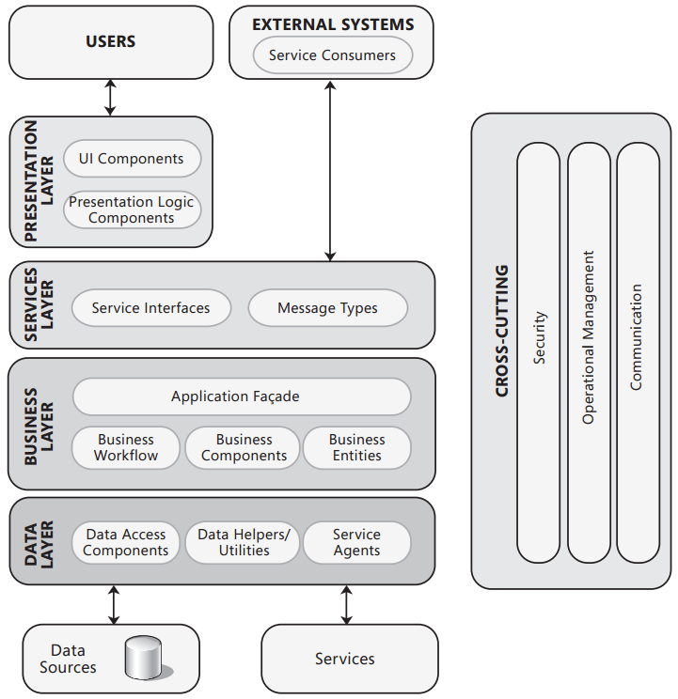
Phân tầng ứng dụng
Tầng trình bày (Presentation Layer): Quản lý tương tác trực quan của người dùng với hệ thống
Tầng dịch vụ (Service Layer): cung cấp các tính năng trong hệ thống cho các hệ thống khác thông qua các dịch vụ
Tầng Business (Business Layer): Tầng xử lý chính với định nghĩa của các đối tượng dữ liệu và các thao tác xử lý
Tầng dữ liệu (Data Layer): cung cấp các chức năng truy cập cơ sở dữ liệu hoặc các dịch vụ từ các hệ thống khác
Notes:
Presentation layer: Sử dụng các tính năng cung cấp bởi tầng business để xây dựng giao diện các chức năng cho người dùng cũng như quản lý tương tác của người dùng với hệ thống. Tầng này bao gồm các tính năng trực quan giúp người dùng nhập dữ liệu, thông tin điểu khiển hệ thống, và hiển thị kết quả ra cho người dùng. Nó bao gồm các thành phần giao diện (UI Components) và các thành phần xử lý giao diện (UI Process Components).
Service Layer: Tầng này xuất hiện khi ứng dụng phần mềm xây dựng sẽ cung cấp các tính năng của mình thông qua các dịch vụ cho các hệ thống khác. Tầng này sẽ thực hiện tương tác và sự dụng các đối tượng được định nghĩa trong tầng Business. Bên trong tầng này, ta sẽ định nghĩa và thực thi các giao diện dịch vụ (Service interfaces) và các dữ liệu cung cấp hay nói cách khác là loại thông điệp (Message Types). Kiến trúc thực thi dịch vụ được sử dụng phổ biến cho tầng này chính là REST và SOAP. Ta có thể sử dụng công nghệ ASP.NET Webservices (ASMX) hoặc WCF cho việc cung cấp các dịch vụ.
Business Layer: Đây là tầng xử lý chính của hệ thống với việc định nghĩa các đối tượng dữ liệu cũng như xây dựng các thao tác xử lý cho các đối tượng. Tầng này chịu trách nhiệm biến đổi các đối tượng dữ liệu và làm cho nó phù hợp với tầng trình bày và tầng truy cập dữ liệu. Trong tầng này ta có thể áp dụng các mẫu thiết kế để tối ưu hóa việc mã hóa và tái sử dụng các thành phần được dùng nhiều lần. Trong tầng này gồm các nhóm các chức năng như:
Application Façade – cung cấp một giao tiếp đơn giản cho các thành phần trong tầng business, thường là kết nối các thao tác xử lý đơn giản thành các thao tác xử lý phức tạp hay làm giảm sự phụ thuộc giữa các thành phần với nhau.
Business Component bao gồm:
Business Workflow: Định nghĩa các luồng thực thi cho các đối tượng từ việc tiếp nhận dữ liệu từ tầng trình bày, kiểm tra tính hợp lệ của dữ liệu, rồi đưa nó vào các phương thức xử lý và truyền xuống tầng truy cập dữ liệu etc.
Business Entity: hoặc còn gọi Business Object, đây chính là các đối tượng được đóng gói dựa trên dữ liệu được lấy từ tầng truy cập dữ liệu và các thao tác xử lý chuyên biệt.
Data Layer: Tầng này cung cấp các chức năng truy cập các cơ sở dữ liệu trên cùng một máy thực thi hoặc tại một máy chủ dữ liệu khác. Nó bao gồm các thành phần truy cập dữ liệu (Data Access Component) và Service Agents được sử dụng để truy cập dữ liệu trên các dịch vụ cung cấp bảo các hệ thống bên ngoài. Hiện nay có nhiều công nghệ được sử dụng tầng truy cập dữ liệu tùy thuộc vào ngôn ngữ lập trình sử dụng. Ví dụ với ngôn ngữ C# nền tảng để truy cập dữ liệu là công nghệ ADO.NET và hiện nay nó vẫn còn được sử dụng phổ biển. Tuy nhiên để tiết kiệm thời gian xây dựng tầng này từ đầu người ta đã phát triển các mô hình ánh xạ dữ liệu tự động từ các bảng dữ liệu sang các đối tượng (Object/Relational Mapping – ORM). ORM được sử dụng phổ biến hiện nay là Entity Framework được phát triển bởi Microsoft dựa trên nền công nghệ ADO.NET.

Slide 8
Công nghệ lựa chọn cho phần mềm
Ứng dụng di động (Mobile Applications): các phần mềm nhỏ sử dụng bởi cá nhân trên những màn hình hạn chế về kích thước.
Ứng dung Desktop (Desktop Applications): Sử dụng cho các thiết bị máy tính liên quan đến cá nhân hoặc các doanh nghiệp với các hệ quản lý cơ sở dữ liệu
Ứng dụng Web (Web Applications): ứng dụng có thể chạy trên nhiều nền tảng khác nhau. Truy cập bởi nhiều người dùng cùng một thời điểm.
Ứng dụng cung cấp dịch vụ (Service Applications): ứng dụng cung cấp các dịch vụ (các API tính toán, trích lọc, thống kê) cho các loại ứng dụng khác.

Slide 9
Một số công cụ hỗ trợ xây dụng phần mềm
Quản lý mã nguồn
Quản lý tiến độ công việc
Notes:
Trong phần này, một số công cụ hỗ trợ cho người phát triển phần mềm sẽ được giới thiệu. Ở đây những công cụ hỗ trợ cho quá trình phát triển trong một nhóm gồm nhiều thành viên. Ta không đi vào giới thiệu các công cụ phát triển phục vụ dựa trên các ngôn ngữ lập trình như Visual Studio nếu phát triển ứng dụng với ngôn ngữ C# hoặc C++ MFC, Eclipse hoặc Netbean với Java etc.

Slide 10
Quản lý mã nguồn là gì
Một số vấn đề gặp phải khi xây dựng phần mềm:
Ai đã chỉnh sửa tập tin X, trước đây nó hoạt động tốt không có lỗi nhưng hiện tại nó lại xuất hiện lỗi?
Salomé, bạn có thể giúp tôi làm việc trên tập tin X trong khi tôi làm việc trên tập tin Y? Hãy cận thận không can thiệp vào tập tin Y bởi vì nếu chúng ta làm việc trên cùng tập tin Y trong cùng một thời điểm có thể mã lệnh của tôi và bạn bị ghi đè lên nhau!
Ai đã thêm dòng mã này trong tập tin này? Nó không dùng để làm gì cả?
Những tập tin mới được thêm vào nhằm mục đích gì và ai đã thêm chúng vào dự án?
Ai đã thực hiện những thay đổi gì để giải quyết lỗi?

Slide 11
Quản lý mã nguồn
Công cụ quản lý mã nguồn giúp các thành viên cùng làm việc với nhau trên cùng một dự án:
Theo dõi sự thay đổi của các tập tin
Lưu giữ lịch sử phiên bản các phiên bản tập tin
Hợp nhất các sửa đổi để tránh công việc của các thành viên khác nhau bị ghi đè hoặc trùng lặp

Slide 12
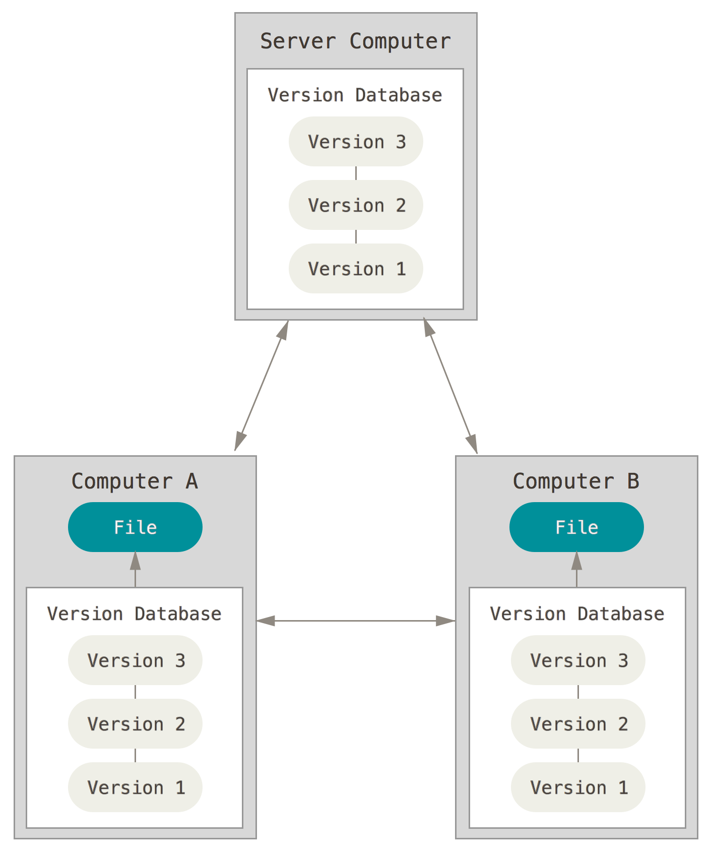
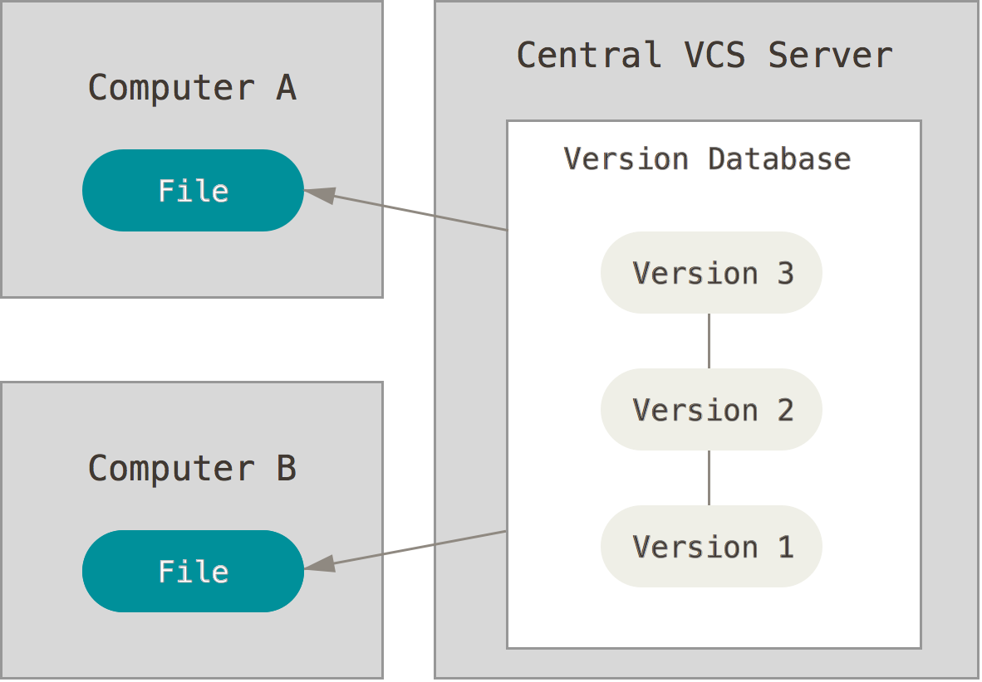
Quản lý mã nguồn
Các công cụ loại này phân làm 2 nhóm: Tập trung và phân tán
Quản lý mã nguồn phân tán
Quản lý mã nguồn tập trung
Notes:
nhóm công cụ tập trung: một máy chủ lưu giữ các phiên bản cũ của tập tin và kết nối với nó cho các nhà phát triển để đọc các tập tin đã được sửa đổi bởi người khác cũng như để gửi các thay đổi của họ trên các tập tin.
Nhóm các công cụ phân tán: có thể không cần máy chủ, mỗi người đều có lịch sử của sự thay đổi của mỗi tập tin tại máy cục bộ của mình rồi sau đó đồng bộ lên máy chủ (nếu có). Những người phát triển được truyền trực tiếp các thay đổi của các tập tin, theo mô hình giống như peer-to-peer.

Slide 13
Quản lý mã nguồn
Công cụ | Loại | Mô tả | Dự án sử dụng
CVS | Tập trung | Đây là ứng dụng quản lý mã nguồn lâu đời nhất. Vẫn còn được sử dụng bởi một vài dự án. | OpenBSD
SVN (Subversion) | Tập trung | Công cụ được sử dụng phổ biển hiện tại, đơn giản để sử dụng. Sử dụng trên window với Tortoise SVN, trước đây được sử dụng bởi google code. | Apache, Remine, Struts
Mercurial | Phân tán | Công cụ có các chức năng hoàn thiện và hỗ trợ mạnh mẽ, nó xuất hiện sau Git một thời gian ngắn và thường được so sánh với Git | Python, OpenOffice.org
Bazaar | Phân tán | Bazaar được phát triển bởi Canonical (nhà phát hành Ubuntu). Nó tập trung vào tính tiện dụng và tính mềm dẻo. | Ubuntu, MySQL, Inkscape
Git | Phân tán | Tạo ra bởi Linus Torvalds. Ưu điểm về tốc độ và khả năng quản lý về các nhánh của phần mềm. | Phát triển Kernal của Linux, VLC, Android

Slide 14
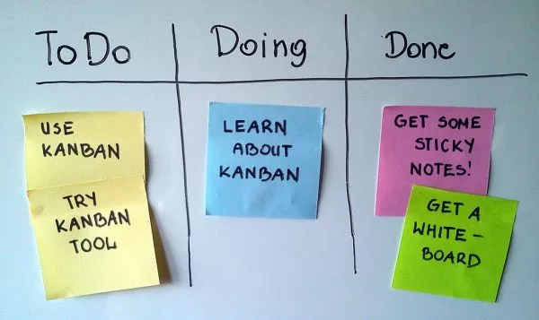
Quản lý tiến độ công việc
Một số nguyên nhân làm cho các dự án phần mềm thường xuyên gặp phải tình trạng quá tải trong công việc đó là việc phân bổ, quản lý tiến độ công việc không phù hợp
Mô hình được sử dụng phổ biển Kanban, được phát triển tại Nhật bản sau thế chiến II được áp dụng tại Toyota từ 1959

Slide 15
Quản lý tiến độ công việc
Về nguyên tắc công việc thực hiện được phân chia và lên kế hoạch được đặt trên 3 cột: To do (kế hoạch), Doing – Work in process (Đang thực hiện) – Done (Hoàn thành)
Đầu tiên, lập kế hoạch công việc trong ngày/tuần và đặt trên trạng thái to do
Khi quyết định làm việc gì, sẽ chuyển công việc sang cột Doing và ghi thời gian lên trên từng công việc
Khi làm xong việc gì thì chuyển sang cột Done, lưu ngày hoàn thành trên từng công việc để phục vụ công tác báo cáo và đánh giá về sau

Slide 16
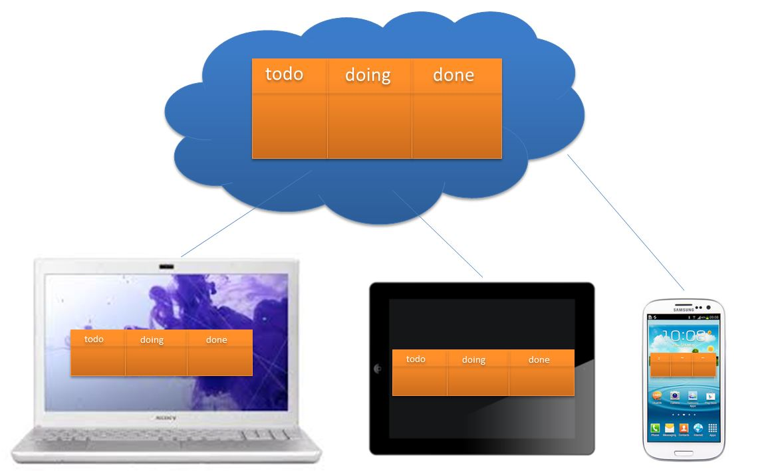
Quản lý tiến độ công việc
Sử dụng Kanban giúp:
Trực quan hóa công việc
Giới hạn công việc đang làm
Tập trung vào luồng công việc
Cải tiến liên tục hiệu quả công việc
Hiện tại có nhiều công cụ cho phép sử dụng Kanban chạy trên nhiều nền tảng khác nhau từ Android, iOS, Window như: Trello, KanbanFlow, Pomodoro etc.

Slide 17
Chuẩn hóa mã hóa
Việc mã hóa là công việc đỏi hỏi tính logic cao và phức tạp. Một chương trình tốt phải bắt đầu từ những đoạn mã tốt, việc này đỏi hỏi ngưởi lập trình mất nhiều thời gian và công sức.
Những người mới bắt đầu viết mã thường viết theo kiểu miễn sao chương trình chạy được -> ít quan tấm đến phong cách viết mã và cách viết một chương trình tốt.
Hậu quả thường thấy từ những việc viết mã tự do như vậy là sự lộn xộn của mã trong ứng dụng và nó có thể gây nhiều phần toái sau này ví dụ như khi muốn phải thay đổi và chỉnh sửa mã.
Do vậy, Các nhóm phát triển luôn có những quy ước chung cho các thành viên trong nhóm để có thể dễ dàng xây dựng các chức năng của phần mềm

Slide 18
Chuẩn hóa mã hóa
Các kiểu đặt tên trong .NET:
Kiểu | Ví dụ | Mô tả
Pascal | SinhVien | Chữ cái đầu tiên trong từ định danh và chữ các đầu tiên của mỗi từ theo sau phải được viết hóa. Sử dụng Pascal Case để đặt tên cho một tên có từ 3 ký tự trở lên
Camel | sinhVien | Chữ cái đầu tiên trong từ định danh là chữ thường và chữ cái đầu tiên của mỗi từ nối theo sau phải được viết hoa
Uppercase | SINHVIEN | Tất cả các ký tự trong từ định danh phải được viết hoa. Sử dụng quy tắc này đối với tên định danh có 2 ký tự trở xuống

Slide 19
Chuẩn hóa mã hóa
Các trường hợp sử dụng:
Loại | Kiểu đặt tên | Ví dụ | Ghi chú
Tên dự án (Project file) | Pascal | QuanLySinhVien
Tên file mã nguồn (Source File) | Pascal | SinhVien.cs
Tên biến (Variable) | Camel | hoTen
Hằng số (Constant) | Uppercase | SO_PI | Có gạch chân giữa các từ
Tên class, enum, Delegate | Pascal | SinhVien, XepLoai
Tham số (Parameter) | Camel | tenKhachHang
Thuộc tính (Property) | Pascal | NgaySinh
Phương thức (method) | Pascal | TinhDiemTrungBinh()
Sự kiện (event) | Pascal | ClickEventHandler | Thường có hậu tố EventHandler
Giao diện (Interface) | Pascal | IHinhHoc | Thường có tiền tố I

Slide 20
Chuẩn hóa mã hóa
Ví dụ về quy tắt đặt tiên tố cho một số điều khiển
STT | Tên điểu khiển | Tiền tố | Ví dụ
1 | Panel | pnl | pnlGroup
2 | CheckBox | chk | chkReadOnly
3 | ComboBox, Drop-DownListBox | cbo | cboCountry
4 | Command Button | btn | btnExit
5 | Common dialog | dlg | dlgFileOpen
6 | Data | dat | datBiblio
7 | Data-Bound Combo Box | cbo | cboLanguage
8 | Data-Bound grid | grd | grdQueryResult
9 | Data-Bound List Box | lst | lstJobType
Xem thêm trong giáo trình về tất cả các điều khiển

Slide 21
Chuẩn hóa mã hóa
Để viết comment, sự dụng ngôn ngữ quy ước (tiếng việt hoặc tiếng anh) phụ thuộc vào quy định của nhóm hoặc công ty về ngôn ngữ sử dụng.
Comment cho module, class: mỗi module, class cần có mô tả ngắn về mục đích của module hay class đó. Nội dung gồm:
Mục đích: module hay class thực hiện những công việc gì
Người lập: người tạo module hay class
Những biến/hàm quan trọng (không bắt buộc): liệt kê tên các biến và hàm quan trọng trong module/class.

Slide 22
Chuẩn hóa mã hóa
Comment cho method hoặc event: comment cho method/event gồm:
Phần 1 (không bắt buộc): mô tả mục đích và diễn giải ngắn gọn ý nghĩa các tham số đầu vào, đầu ra. Lưu ý: mô tả method đó làm gì (What), không mô tả method đó thực hiện thế nào (how). Người lập trình có thể không cần viết phần mô tả mục đích này với các mehod/event đơn giản.
Phần 2 (bắt buộc): ghi thông tin về lịch sử tạo và sử method/event đó (người tạo/ngày tạo, người sửa/ngày sửa). Thông tin này bắt buộc phải có với mọi method/event.
Comment cho đoạn code: những đoạn mã phức tạp cần có comment gắn liền bên trên để chú thích. Những đoạn mã sửa đổi (modified), bổ sung (added) hoặc xóa bỏ (removed) bởi người không phải là ngưởi tạo ra cần có comment rõ ngay tại nơi sửa đổi, bổ sung: người sửa, ngày sửa, mục đích

Slide 23
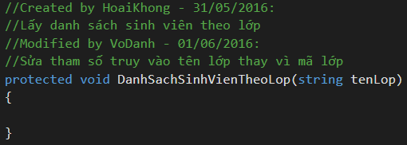
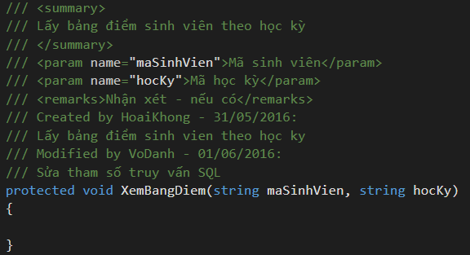
Chuẩn hóa mã hóa
Ví dụ comment cho method/event đơn giản:
Ví dụ comment cho method/event phức tạp:

Slide 24
Chuẩn hóa mã hóa
Quy tắt phân nhóm
Sử dụng region phân nhóm mã để thuận tiện cho việc sửa đổi, bảo trì. Phân nhóm mã theo cấu trúc như sau (theo thứ tự bắt buộc, nhưng không bắt buộc có đủ tất cả các region): Declaration, Constructor, Property, Method/Function, Event.
Quy tăc xử lý biệt lệ
Bắt buộc bẫy lỗi bằng cách sử dụng khối lệnh try … catch hoặc using trong tất cả các xử lý sự kiện của form và control trên form, trong các xử lý kết nối với cơ sở dữ liệu, trong việc đọc ghi thông tin vào các tập tin liên quan đến các đối tượng nhập xuất dữ liệu .vv. .
Không sử dụng khối lệnh lệnh try … catch để che dấu lỗi tức là không xử lý gì sau từ khóa catch

Slide 25
Mẫu thiết kế là gì
Mẫu thiết kế (design pattern) là một giải pháp tổng thể cho các vấn đề chung trong thiết kế phần mềm. một mô tả hay là mẫu (template) mô tả cách giải quyết một vấn đề mà có thể được dùng trong nhiều tình huống khác nhau.
Các mẫu thiết kế có thể giúp tăng tốc quá trình phát triển phần mềm bằng cách cung cấp các mô hình phát triển đã được chứng thực và kiểm chứng.
Các mẫu thiết kế cung cấp các giải pháp chung, được viết tài liệu dưới một định dạng mà không gắn liền với một vấn đề cụ thể nào.
Việc vận dụng các mẫu thiết kế vào chức năng cụ thể của phần mềm sẽ phụ thuộc vào cách nhìn nhận và kinh nghiệm của người lập trình.

Slide 26
Phân loại mẫu thiết kế
Các mẫu cơ sở (Fundamental pattern): Interface, Abstract Parent Class, Private Method, Accessor Methods, Monitor
Các mẫu tạo lập (Creational pattern): Factory, Singleton, Abstract, Prototype, Builder
Các mẫu cấu trúc (Structural pattern): Decorator, Adapter, Chain of Responsibility, Façade, Proxy, Bridge, Virtual Proxy, Counting Proxy
Các mẫu ứng xử (Behavioral pattern): Command, Mediator, Memento, Observer, Interpreter, State, Strategy, Null Object, Template Method,
Các mẫu đồng thời (Concurrency pattern): Critical Section, Consistent Lock, Guard Suspension, Read-Write lock
Các mẫu tập hợp (Collectional Patterns): Composite, Iterator, Flyweight

Slide 27
Sử dụng mẫu thiết kế
Ví dụ mẫu thiết kế Singleton sử dụng khi một lớp yêu cầu chỉ có duy nhất một thể hiện (instance) được sử dụng xuyên suốt trong chương trình.
Lợi ích: tiết kiệm không gian bộ nhớ sử dụng, tối uus hóa thời gian thực thi bằng cách hạn chế việc khỏi tạo và hủy đối tượng.
Những tiêu chí được ra khi xem xét sử dụng mẫu thiết kế này:
Lớp sử dụng phải dễ dàng để tìm kiếm
Đảm bảo là một thể hiện duy nhất
Không được tạo ra cho đến khi thực sự cần thiết

Slide 28
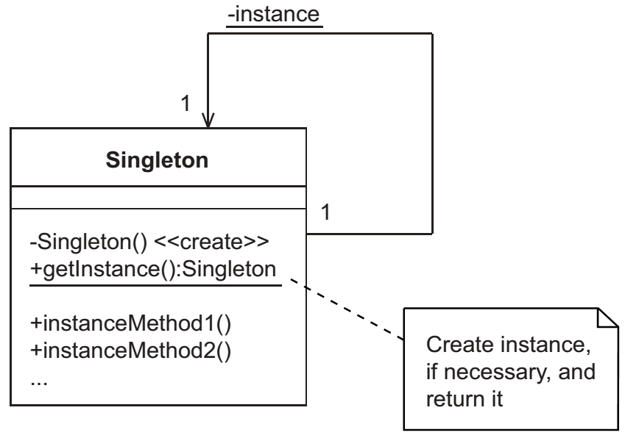
Sử dụng mẫu thiết kế
Lớp sử dụng Singleton chỉ được khỏi tạo thực sự khi cần thiết. Điều này nhằm mục đích hạn chế việc khởi tạo một đối tượng mà thực tế không bao giờ sử dụng.
Notes:
Sơ đồ trên thể hiện một thực thi của mẫu thiết kế Singleton được trình bày trong sơ đồ lớp. Ở đây, chúng ta có một biến instance của lớp Singleton được đặt chế độ private, đối tượng này được tạo theo yêu cầu bởi phương thức getInstance(). Chúng ta có một phương thức khởi tạo Singleton() được đặt ở chế độ private, nó không thể được sự dụng bên ngoài lớp này. Ngoài ra, lớp Singleton còn có định nghĩa của các phương thức thể hiện khác instanceMethod1, instanceMethod2 .

Slide 29
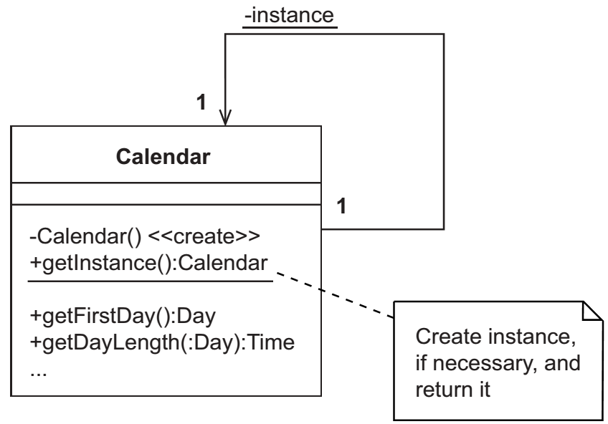
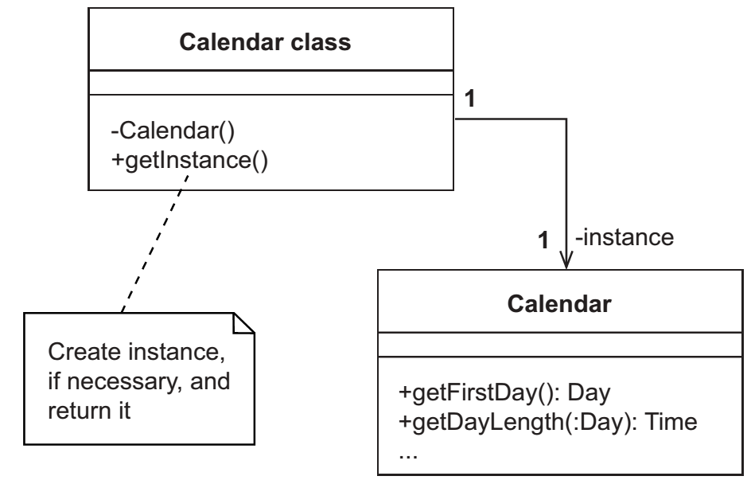
Sử dụng mẫu thiết kế
Ví dụ ta chỉ cần sử dụng một đối tượng Calendar duy nhất để trả lời cho tất cả những câu hỏi “Có bao nhiêu ngày trong tháng 2” thay cho việc tạo ra nhiều đối tượng Calendar khác nhau.
Về lớp Calendar gồm các phương thức khởi tạo đặt ở chế độ private Calendar(). Khởi tạo đối tượng của lớp Calendar bằng cách gọi phương thức getInstance(). Việc khởi tạo và truy cập được quản lý trực tiếp bởi chính lớp đó.

Slide 30
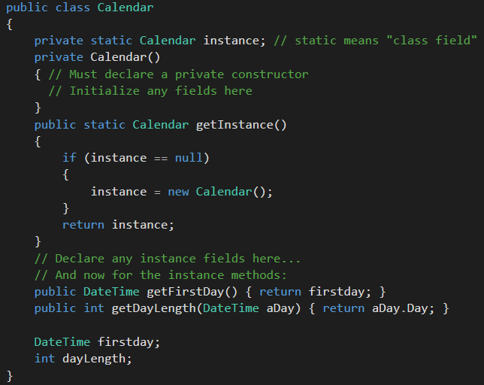
Sử dụng mẫu thiết kế
Khởi tạo và sử dụng lớp Calendar như sau:
Notes:
Sinh viên có thể tham khảo thêm trong chương 11 của tài liệu thảm khảo chính.

Slide 31
Đặc tả kỹ thuật phần mềm
Đặc tả kỹ thuật là một phần trong sự hoàn thiện của phần mềm.
Mô tả rõ ràng về các yêu cầu hành vi của phần mềm, ở đây có thể hiểu là toàn bộ hệ thống, một hệ thống con, một lớp hoặc một chức năng cụ thể.
Đặc tả kỹ thuật sẽ mô tả các giới hạn của các phương thức lớp. Ví dụ: Giới hạn của một đối tượng gồm các thông điệp (messages) và các thuộc tính.

Slide 32
Tại sao phải đặc tả phần mềm
Để loại bỏ sự mơ hồ còn lại sau giai đoạn phân tích.
Để nâng cáo sự am hiểu của chúng ta về công việc thực thi.
Để tăng cường sự tin cậy vào việc hệ thống sẽ hoạt động.
Để giúp chúng ta gỡ lỗi (debug) của phần mềm.
Để giúp chúng ta kiểm tra (test) phần mềm.
Để giúp sửa đổi phần mềm.
Để người phát triển sau có thể tiếp nhận và hoàn thiện những công việc của những người phát triển khác.
Để cung cấp tài liệu tốt hơn về phần mềm

Slide 33
Đặc tả phần mềm
Về phân loại có hai loại đặc tả kỹ thuật:
Đặc tả chính quy (formal specification - đặc tả theo khuôn mẫu khoa học và chặt chẽ)
Đặc tả không chính quy (informal specification - đặc tả một cách theo thực tế và và thường chỉ một phần)

Slide 34
Đặc tả phần mềm
Đối với đặc tả chính quy, có một số ngôn ngữ như Vienna Development Method (VDM) được tạo bởi công ty IMB tại Vienna, ngôn ngữ Z từ đại học Oxford hoặc ngôn ngữ Object Constraint language (OCL) là một phần được định nghĩa trong ngôn ngữ UML.
Ví dụ: nếu muốn viết một đặc tả chính quy cho các hoạt động của hàm tính căn bậc hai SquareRoot() ta có thể diễn tả về các hoạt động này như sau:
Nhập vào một giá trị dương
Bình phương của kết quả sẽ bằng giá trị nhập
Kết quả sẽ là số dương (căn bậc 2 của 4 có thể là 2 hoặc -2. Chúng ta lựa chon kết quả là số dượng ở phép căn)

Slide 35
Đặc tả phần mềm
Đặc tả các điều kiện giới hạn của hàm SquareRoot() bằng ngôn ngữ VDM:
SquareRoot(x: R) y: R
pre x ≥ 0
post (y² = x) and (y ≥ 0)

Slide 36
Đặc tả phần mềm
Đối với đặc tả không chính quy: việc sử dụng sẽ nằm trong một chừng mực nhất định. Ví dụ như thêm các bình luận (comment) cho một chức năng nào đó. Các comment cho các hàm thường sẽ mô tả một số hoặc tất cả các thông tin như:
Khi Client có thể gọi hàm
Khi các tham số cần được thông qua
Những gì hàm (function) thực hiện
Những loại kết quả được trả về (loại hoặc giá trị)
Những gì hiệu lực cho các hàm trên dữ liệu toàn cục (global data)
Những hành động cần có một khi có vấn đề gì đó (xử lý lỗi)

Slide 37
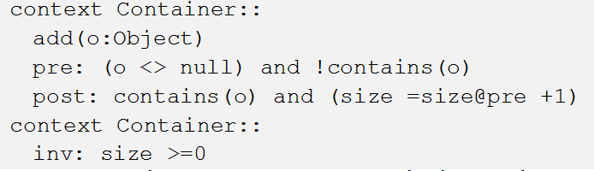
Đặc tả hướng đối tượng
Sử dụng ngôn ngữ OCL trong UML để đặc tả cho các khái niệm về lớp, đối tượng.
Ví dụ cho lớp Container ta có đặc tả sử dụng OCL như sau:

Slide 38
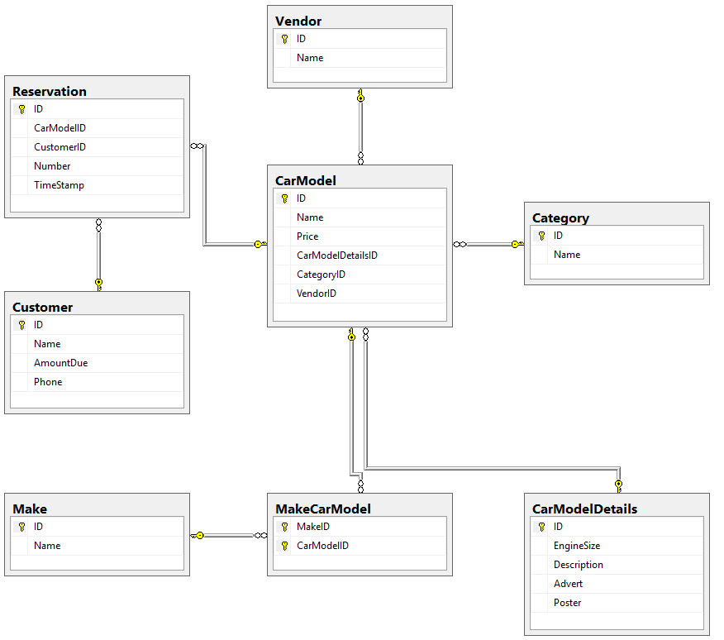
Ví dụ minh họa
Đến giai đoàn này mọi phân tích đã hoàn thành với sở đồ use case, sơ đồ hoạt động, sở đồ lớp, sơ đồ tuần tự, sơ đồ giao tiếp, các đặc tả kỹ thuật cũng như mô hình cơ sở dữ liệu của phần mềm iCoot:

Slide 39
Ví dụ minh họa – Kiến trúc
ORM Entity Framework được sự dụng cho việc thiết lập việc ánh xạ và thao tác dự liệu.
Đây là một nền tảng được phát triển bởi Microsoft giúp cho người phát triển làm việc các cơ sở dữ liệu như một mô hình ở tầng Business, có thể hiểu ở đây tầng truy cập dữ liệu bằng ADO.NET sẽ được tự động sinh ra khi ta sử dụng ORM này.
Ưu điểm nổi trội là sẽ giảm thiểu khối lượng mã hóa mà người phát triển phải thực hiện khi xây dựng tầng truy cập dữ liệu.
Phiên bản đầu tiên của Entity Framework ra đời vào năm 2008 dưới nền tảng .NET Framework 3.5 cho đến hiện nay là phiên bản 6.0.

Slide 40
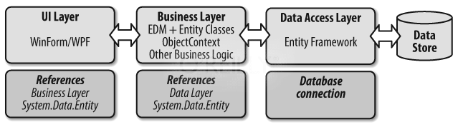
Ví dụ minh họa – Kiến trúc
Kiến trúc phần mềm khi sử dung Entity Framwork:

Slide 41
Ví dụ minh họa – Use case 02
Use case 02: Xem danh sách mẫu xe
Preconditions: Không
Hệ thống trình bày cho khách hàng với các mẫu xe
Mở rộng sang use case 03
Postconditions: Không

Slide 42
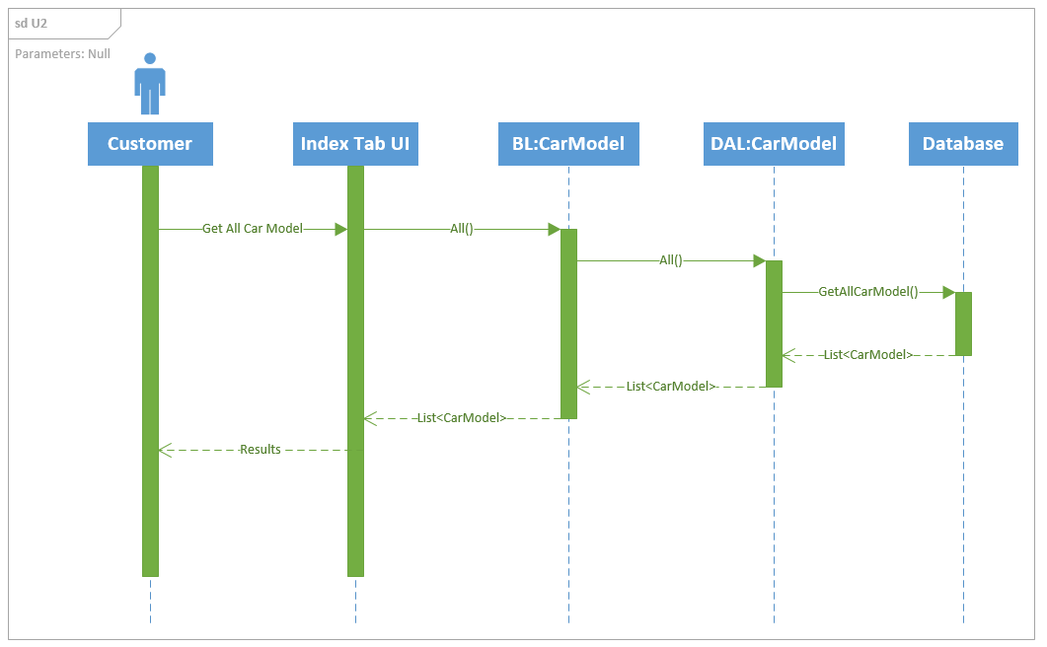
Ví dụ minh họa – Use case 02
Sơ đồ tuần tự:

Slide 43
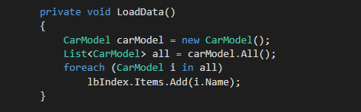
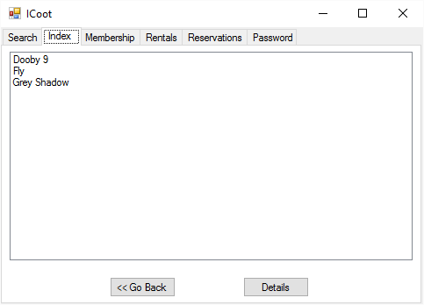
Ví dụ minh họa – Use case 02
Trong use case này, danh sách mẫu xe sẽ được tải lên khi người dùng chọn vào Tab Index trên giao diện chính. Dữ liệu đơn thuần được lưu trữ trên bảng CarModel. Do vậy, cần truy cậpđối tượng CarModel ở các tầng Business và tầng truy cập dữ liệu để lấy dữ liệu.
Mã thực thi ở tầng giao diện:
Giao diện tương tác:

Slide 44
Ví dụ minh họa – Use case 03
Use case 03: Xem chi tiết mẫu xe
Preconditions: không
Khách hàng chọn một trong các mẫu xe
Khách hàng yêu cầu xem chi tiết
Hệ thống hiện thị thông tin chi tiết
Postconditions: thông tin chi tiết của mẫu xe

Slide 45
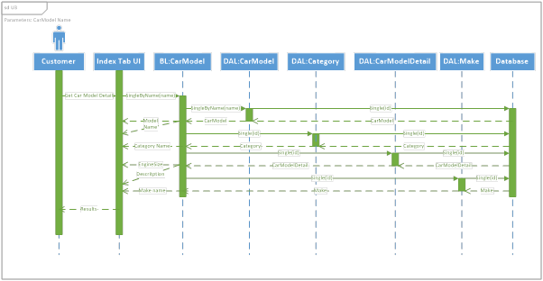
Ví dụ minh họa – Use case 03
Sơ đồ tuần tự:

Slide 46
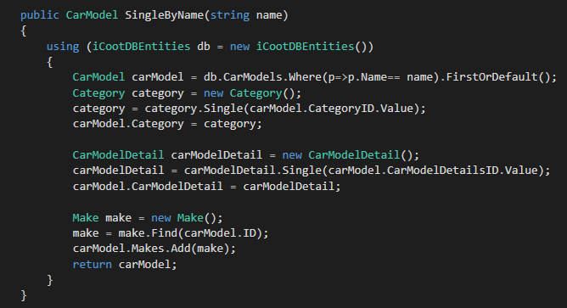
Ví dụ minh họa – Use case 03
Trong use case này, thông tin chi tiết của mẫu xe sẽ được lấy từ nhiều bảng dữ liệu khác nhau. Ở đây thông tin về tên danh mục lấy từ bảng danh mục, thông tin về kích thước máy và mô tả được lấy từ bảng chi tiết mẫu xe và thông tin về nhà xản xuất được lấy từ bảng Make.
Mã ở tầng Business trong lớp CarModel

Slide 47
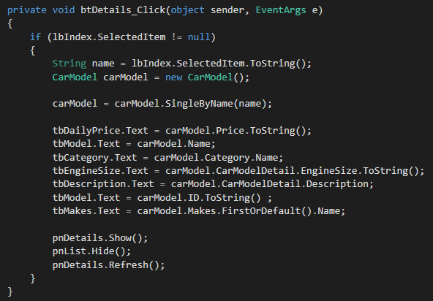
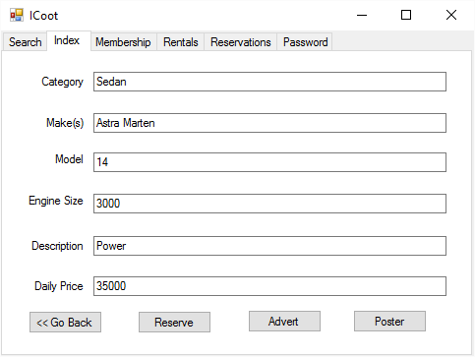
Ví dụ minh họa – Use case 03
Mã thực thi ở tầng ứng dụng:
Giao diện tương tác người dùng:

Slide 48
Question and answer

